Slide 1
Fundamentos de Bancos de Dados
Exercício da Pizzaria

Slide 2
Pizzaria
Uma pizzaria deseja implantar um sistema para controlar seu departamento de delivery. Quando um cliente telefona, a empresa registra seu nome, o endereço completo, o telefone de onde está ligando (que será cadastrado caso já não esteja cadastrado), qual(is) pizza(s) deseja comprar e de que tamanho e, finalmente, a forma de pagamento: Dinheiro ou Cartão. As pizzas são cadastradas contendo o nome da pizza (sabor), os ingredientes, o tamanho e o preço daquele tamanho de pizza. Normalmente, são dois tamanhos: Brotinho e Grande. As pizzas grandes podem ser divididas em 2, sendo metade de cada sabor, mas será cobrado o preço da mais cara. Como o sistema também dará suporte a pedidos feitos em um site, é preciso saber o e-mail do cliente. Na web, cada cliente terá um usuário (que pode ser o email) e uma senha.

Slide 3
Correção

Slide 4
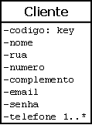
Pizzaria
Uma pizzaria deseja implantar um sistema para controlar seu departamento de delivery. Quando um cliente telefona, a empresa registra seu nome, o endereço completo, o telefone de onde está ligando (que será cadastrado caso já não esteja cadastrado)
Como o sistema também dará suporte a pedidos feitos em um site, é preciso saber o e-mail do cliente. Na web, cada cliente terá um usuário (que pode ser o email) e uma senha.

Slide 5
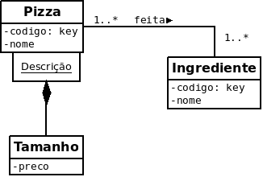
Pizzaria
As pizzas são cadastradas contendo o nome da pizza (sabor), os ingredientes, o tamanho e o preço daquele tamanho de pizza.

Slide 6
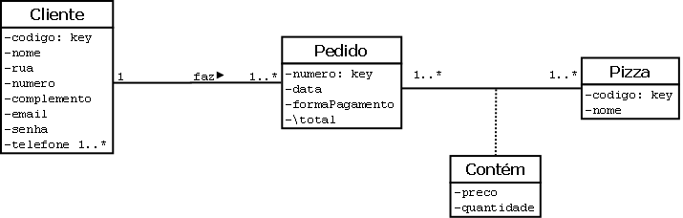
Pizzaria
Como o sistema também dará suporte a pedidos feitos em um site

Slide 7
Diagrama de Classes Completo

Slide 8
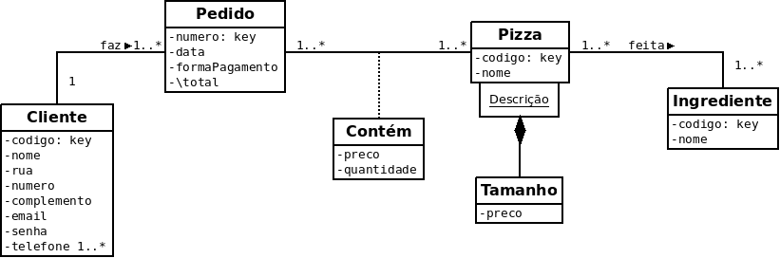
Pizzaria

Slide 9
Obrigado
Prof. Dr. Alexandre L. Rangel
alexandre.leite@faculdadeimpacta.edu.br
www.alexandrelrangel.blogspot.com.br

